Slide 1
Java微服务实践 Spring Boot 监管
小马哥

Slide 2


Java 微服务实战系列课堂

Slide 3
Java 微服务实战系列课堂
课堂资源
https://segmentfault.com/n/1330000009887617
课件资源
https://github.com/mercyblitz/segmentfault-lessons/
JSR资源
https://github.com/mercyblitz/jsr

Slide 4
议题
JMX
JMX 核心 API
JMX 客户端
JMX Spring Boot 整合
问答互动

Slide 5
JMX
介绍
JMX 全称 Java Management Extensions，技术提供构建分布式、Web、模块化的工具，以及管理和监控设备和应用的动态解决方案。从 Java 5 开始，JMX API 作为 Java 平台的一部分。
规范
JSR 3：JMX 1.0、JMX 1.1和 1.2（作为Java 5的一部分）
JMX 1.4：2006.11.09（作为Java 6的一部分）
JSR 255：JMX 2.0
JSR 160：JMX Remote API 1.0
JSR 262：JMX Remote API for Web Services

Slide 6
JMX
优势
激活应用管理无需大量投资
提供伸缩性管理架构
整合现有的管理解决方案
对现有的Java技术起到杠杆作用
能够扛起未来管理概念
定义面向接口管理

Slide 7
JMX
架构概况
设备级别（Instrumentation Level）
代理级别（Agent Level）
分布式服务级别（Distributed Services Level）
可添加管理协议API

Slide 8
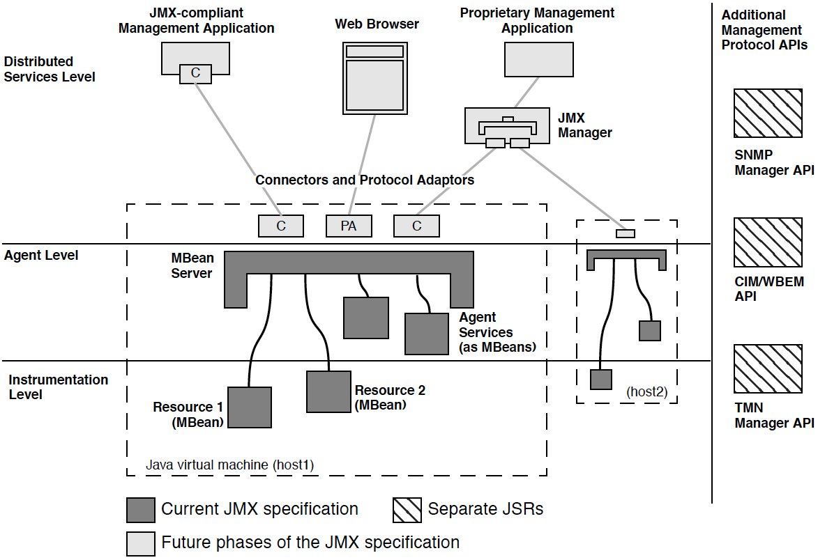
JMX
架构概况

Slide 9
JMX
设备级别
管理Bean（MBeans）
标准 MBeans
动态 MBeans
开放 MBeans
模型 MBeans
通知模型（Notification Model）
MBean 元数据类（MetaData Class）

Slide 10
JMX
管理Bean（MBeans）
标准 MBeans
设计和实现最为简单，Bean的管理 通过接口方法来描述。MXBean 是一种特殊标准MBean，它使用开放MBean的概念，允许通用管理，同时简化编码
动态 MBeans
必须实现指定的接口，不过它在运行时能让管理接口发挥最大弹性
开放 MBeans
动态 MBean，提供通用管理所依赖的基本数据类型以及用户友好的自描述信息
模型 MBeans
同样也是动态MBean，在运行时能够完全可配置和自描述，为动态的设备资源提供带有默认行为的MBean泛型类

Slide 11
JMX
通知模型（Notification Model）
通知模型允许MBean 广播管理事件，这种操作称之为通知。管理应用和其他对象注册成监听器。
MBean 元数据类（MetaData Class）
元信息类包含描述所有MBean 管理接口的组件接口，其中包括：
属性（Attribute）
操作（Operation）
通知（Notification）
构造器（Constructor）

Slide 12
JMX
代理级别（Agent Level）
MBean 服务器
MBean 服务器是一个在代理上的MBean的注册器。它仅用作暴露MBean 的管理接口，而非其引用对象。
代理服务
代理服务是在MBean服务器上能够执行已注册MBean的管理操作，其中包括一下代理服务：
动态类加载
监控
定时器
服务关系

Slide 13
JMX 核心 API
标准 MBeans
MBean
接口的类名称必须以“MBean”为后缀，如MBean 定义为 “XXXMBean”,那么它的实现类名必须是“XXX”
MXBean
接口的类名称必须以“MXBean”为后缀
举例：java.lang.management.MemoryManagerMXBean
或者接口标记@javax.management.MXBean注解
动态 MBeans
管理资源实现 javax.management.DynamicMBean接口
简化API：javax.management.StandardMBean

Slide 14
JMX 核心 API
MBean 元信息类（Meta Data Class）
属性：javax.management.MBeanAttributeInfo
操作：javax.management.MBeanOperationInfo
构造器：javax.management.MBeanConstructorInfo
参数：javax.management.MBeanParameterInfo
通知：javax.management.MBeanNotificationInfo
Bean：javax.management.MBeanInfo

Slide 15
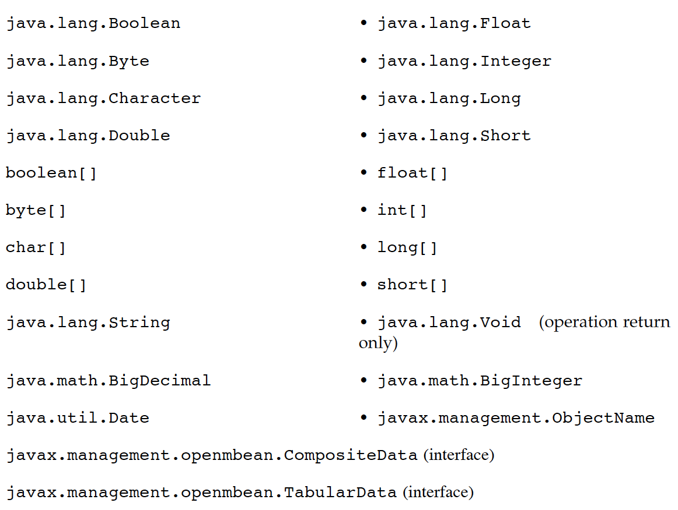
JMX 核心 API
开放 MBeans
基本数据类型

Slide 16
JMX 核心 API
开放MBean 元信息类（Meta Data Class）
属性：javax.management.openmbean.OpenMBeanAttributeInfo
操作：javax.management.openmbean.OpenMBeanOperationInfo
构造器：javax.management.openmbean.OpenMBeanConstructorInfo
参数：javax.management.openmbean.OpenMBeanParameterInfo
通知：javax.management.openmbean.OpenMBeanNotificationInfo
Bean：javax.management.openmbean.OpenMBeanInfo

Slide 17
JMX 核心 API
模型 MBeans
参考 JMX 规范
代理相关（Agent）
MBean 服务器：javax.management.MBeanServer
管理工厂：java.lang.management.ManagementFactory

Slide 18
JMX 核心 API
DEMO

Slide 19
JMX 客户端
JConsole
VisualVM
JMX Remote API（JSR-160）

Slide 20
JMX Spring Boot 整合
核心组件
管理资源
组件：ManagedResource
注解：@ManagedResource
Spring JMX组件：MBeanExportor
Spring Boot自动装配：JMXAutoConfiguration

Slide 21
JMX Spring Boot 整合
DEMO

Slide 22
问答互动
Q&A

